Slide 1
Webinar Archiefonderzoek
Indie van Lieshout

Slide 2
Basiskennis en stappenplan

Slide 3
Opbouw
Basiskennis
Belangrijke begrippen
Hoe ontstaat een inventaris?
Het archiefwezen in Nederland en België
Gebruikte archiefsystemen
Stappenplan
Toelichting
Voorbeelduitwerking

Slide 4
Basiskennis
Belangrijke begrippen, ontstaan inventaris, structuur archiefwezen en verschillende archiefsystemen

Slide 5
Belangrijke begrippen
Archiefvormer
RK Ziekenhuis

Slide 6
Belangrijke begrippen
Archiefstukken
Archiefvormer
Personeels-dossiers
Groot- en kasboeken
Patiënten-registers
Jubileum-boeken
RK Ziekenhuis

Slide 7
Belangrijke begrippen
Archief
Archiefstukken
Archiefvormer
Archief RK Ziekenhuis
Personeels-dossiers
Groot- en kasboeken
Patiënten-registers
Jubileum-boeken
RK Ziekenhuis

Slide 8
Belangrijke begrippen
Stadsarchief
Archief
Archiefstukken
Archiefvormer
Archiefinstelling
Archief RK Ziekenhuis
Personeels-dossiers
Groot- en kasboeken
OVERDRACHT
Patiënten-registers
Jubileum-boeken
RK Ziekenhuis

Slide 9
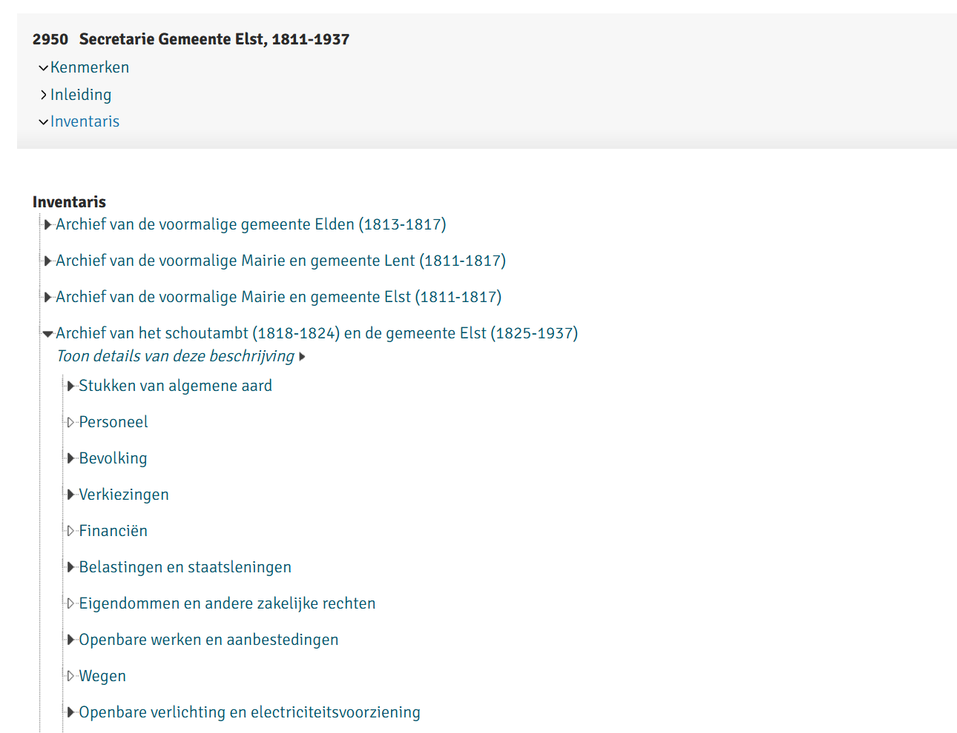
Belangrijke begrippen
Archief
Archiefstukken
Archiefvormer
Archiefinstelling
Inventaris / Toegang

Slide 10
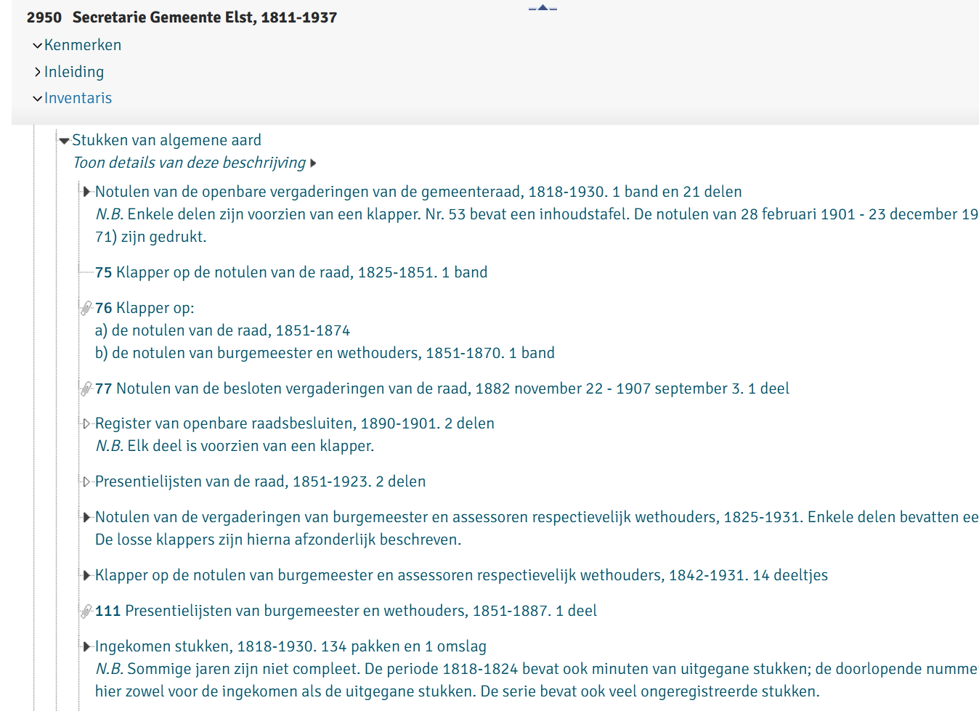
Belangrijke begrippen
Archief
Archiefstukken
Archiefvormer
Archiefinstelling
Inventaris / Toegang
Inventarisnummer

Slide 11
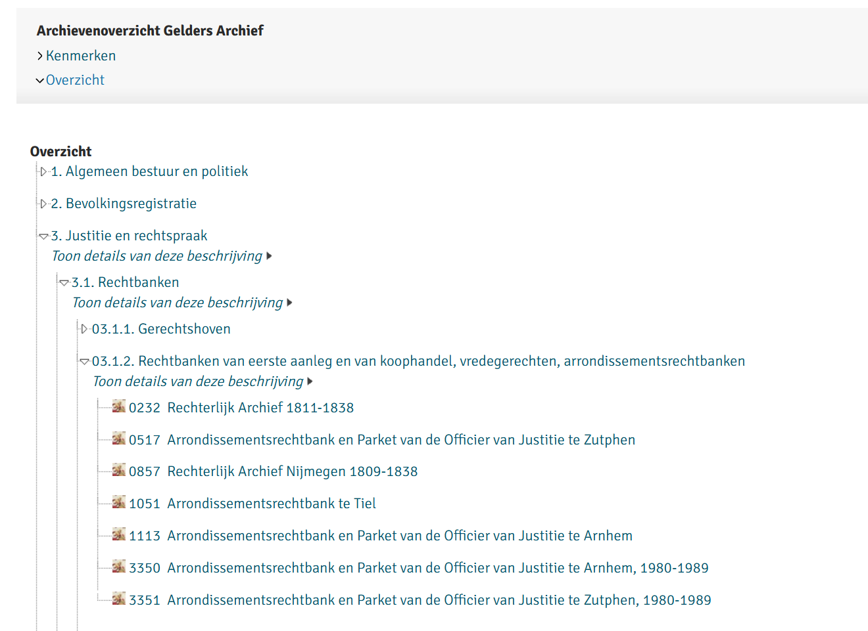
Belangrijke begrippen
Archief
Archiefstukken
Archiefvormer
Archiefinstelling
Inventaris / Toegang
Inventarisnummer
Archievenoverzicht

Slide 12
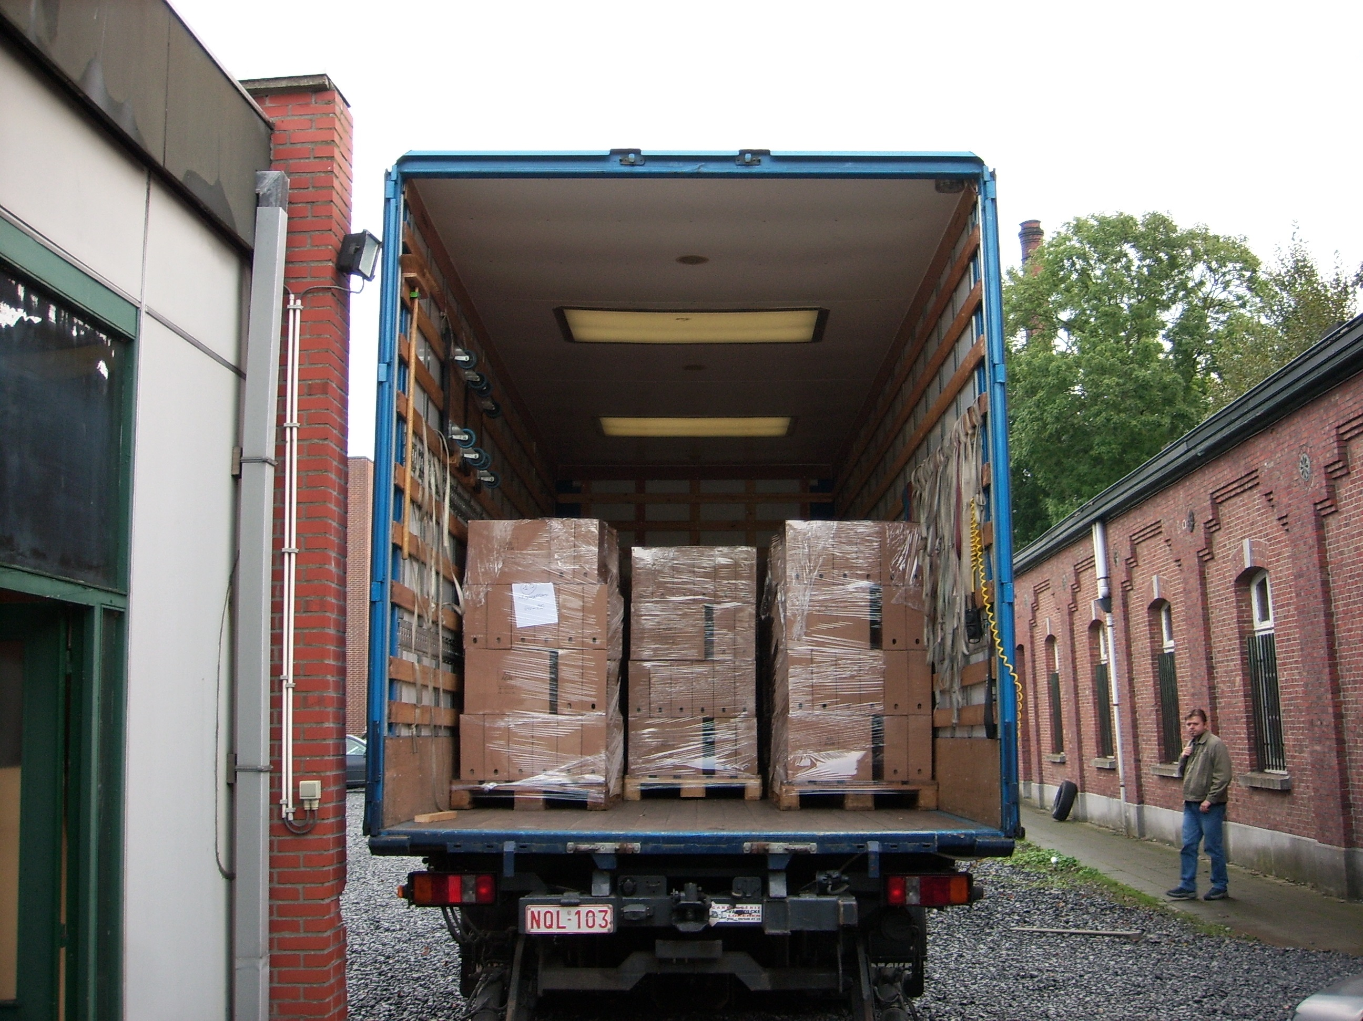
Hoe ontstaat een inventaris?
Stap 1: Overbrengen
Bron: Rijksarchief in België

Slide 13
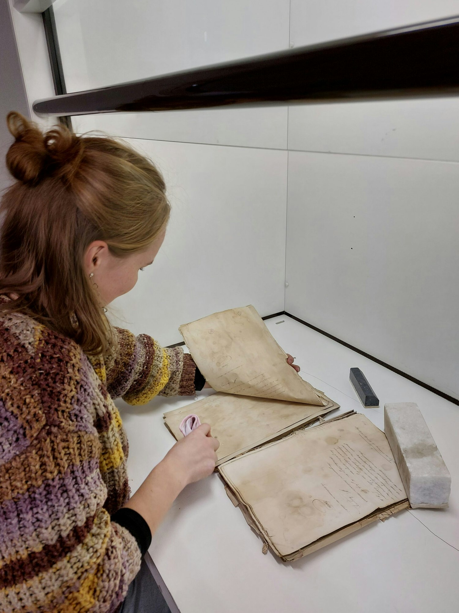
Hoe ontstaat een inventaris?
Stap 1: Overbrengen
Stap 2: Conserveren
Bron: Zeeuws Archief

Slide 14
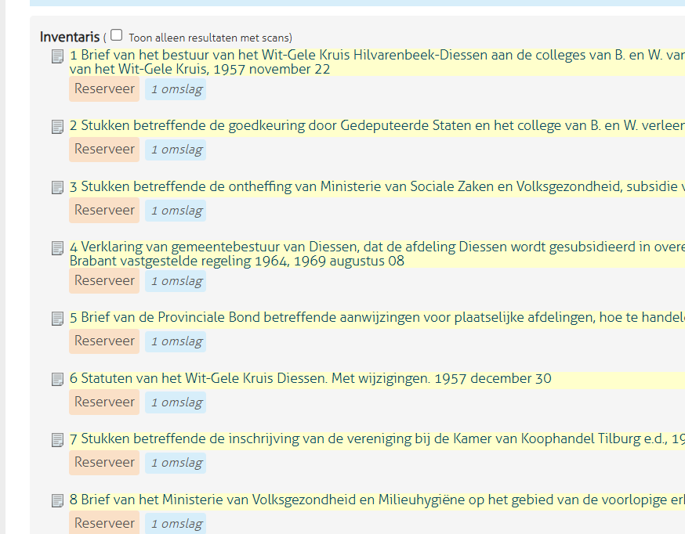
Hoe ontstaat een inventaris?
Stap 1: Overbrengen
Stap 2: Conserveren
Stap 3: Beschrijven / Verpakken

Slide 15
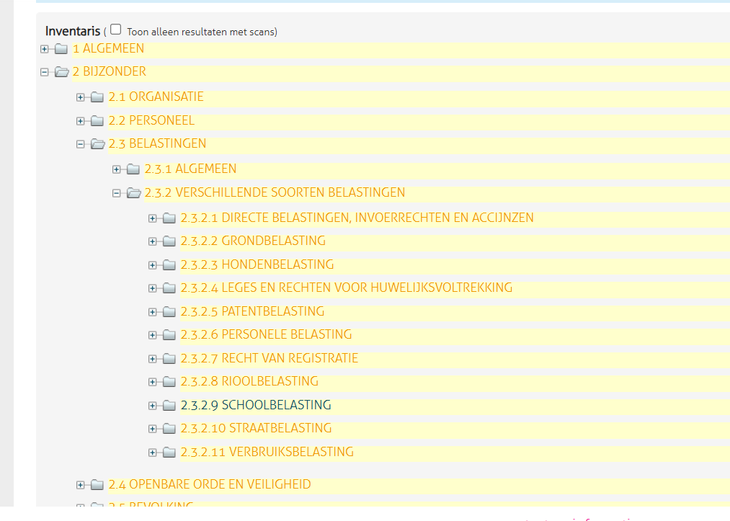
Hoe ontstaat een inventaris?
Stap 1: Overbrengen
Stap 2: Conserveren
Stap 3: Beschrijven / Verpakken
Stap 4: Ordenen

Slide 16
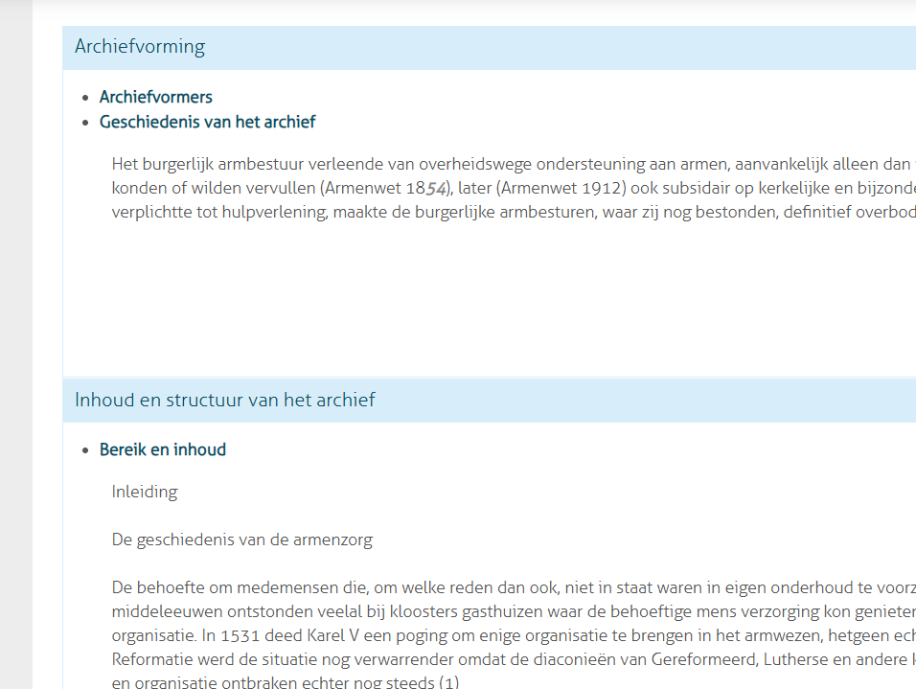
Hoe ontstaat een inventaris?
Stap 1: Overbrengen
Stap 2: Conserveren
Stap 3: Beschrijven / Verpakken
Stap 4: Ordenen
Stap 5: Afwerken

Slide 17
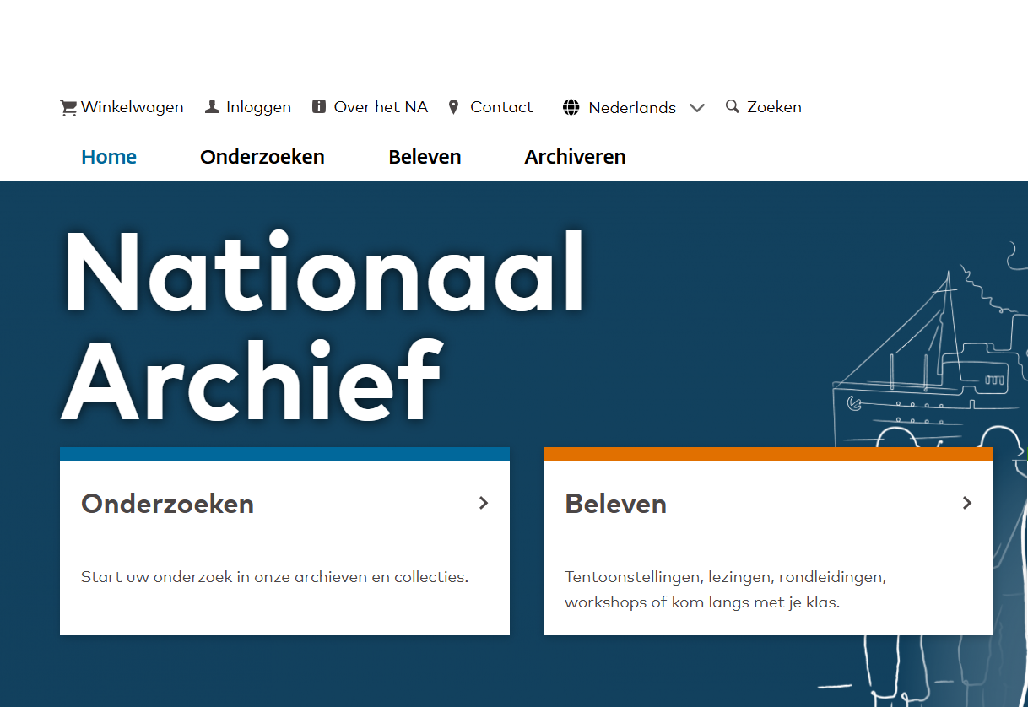
Het Nederlandse archiefwezen
Nationaal Archief
  “Provinciaal archief” / RHC
    Lokaal / regionaal archief
    Waterschapsarchief
Thema-archieven
  Erfgoedcent. Ned. Kloosterleven
  NIOD
  Int. Instituut Soc. Geschiedenis
  Tracé (voorh. SHCL)

Slide 18
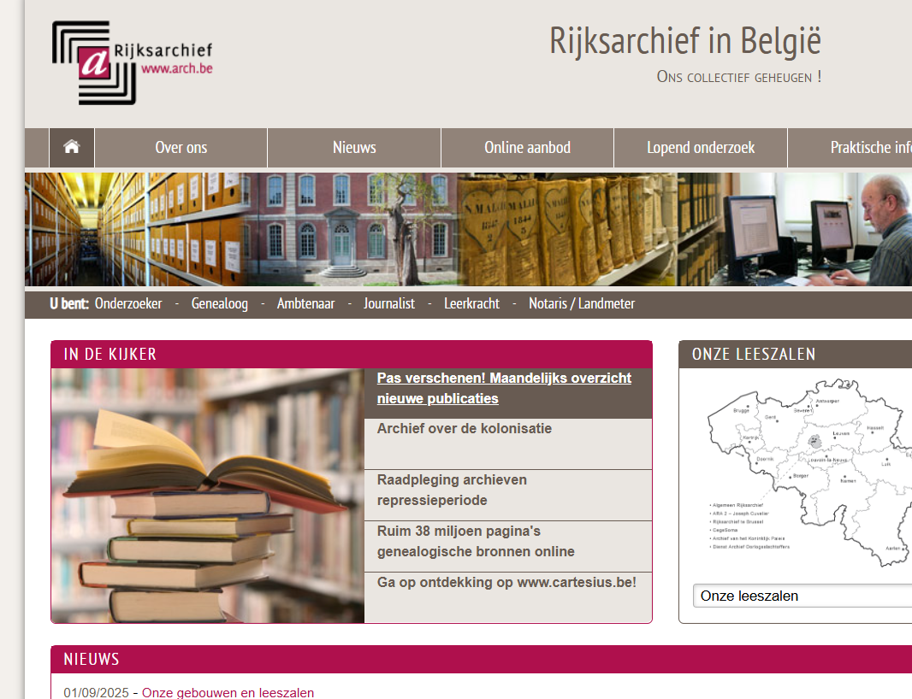
Het Belgische archiefwezen
Algemeen Rijksarchief
  Provinciaal archief
  Rijksarchief in de provincie
  Stads- of gemeentearchief
Thema-archieven
  KADOC (KU Leuven)
  CegeSoma
  Amsab-ISG
  Koninklijk Legermuseum

Slide 19
De gebruikte archiefsystemen
Voornaamste
MAIS-Flexis (De Ree)
Memorix (Vitec)
Atlantis (DEVENTit)
ICA-AtoM (m.n. in België)
Handig om ze snel te herkennen
Uitzonderingen
Nationaal Archief
Rijksarchief in België
FelixArchief Antwerpen
Probat (West-Vlaanderen)
Archiefinstelling zónder archiefsysteem (Word / Excel)

Slide 20
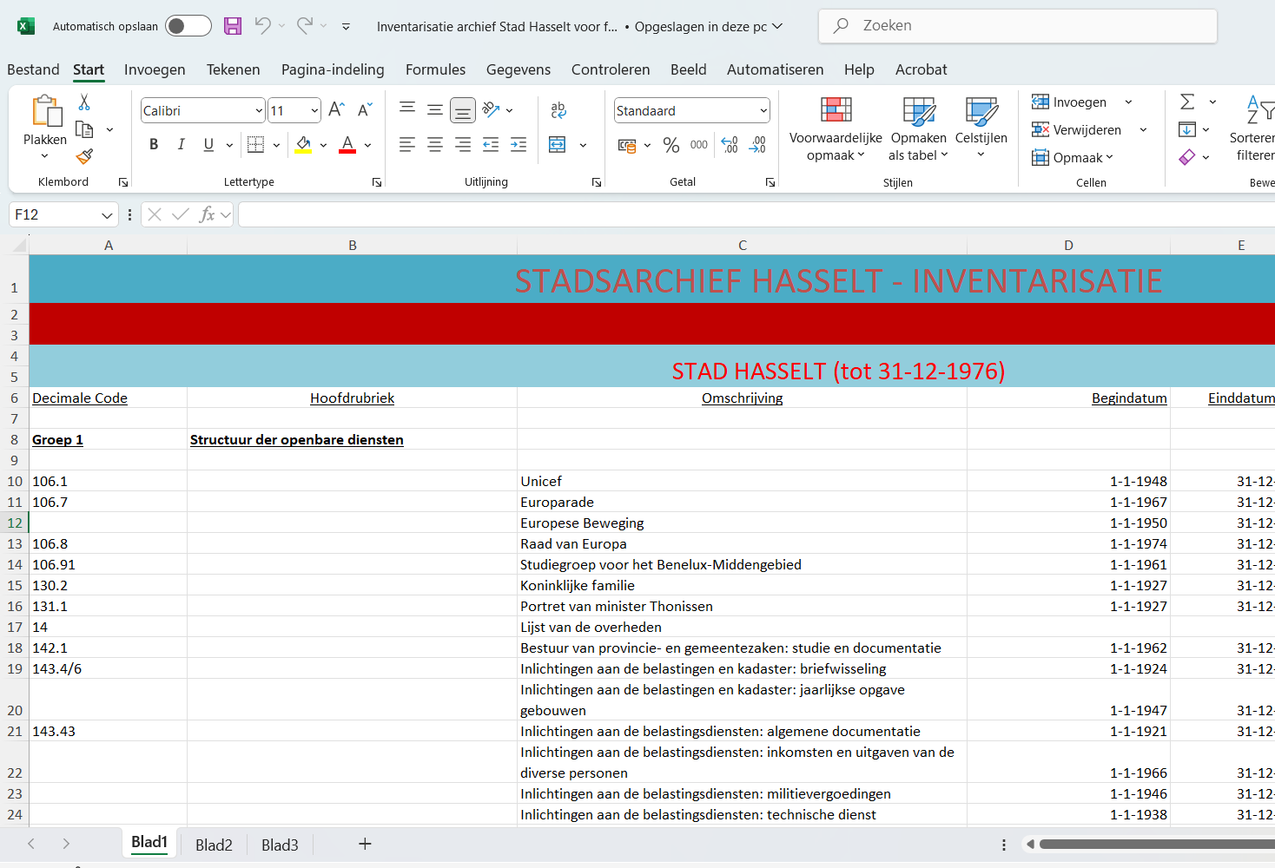
Géén archiefsysteem?!
Met name in België
Contact opnemen met archief
Inventaris in Word / Excel
Systematiek blijft hetzelfde!

Slide 21
Archiefportalen
Verzameling inventarissen van meerdere archiefinstellingen
Meerdere deelnemende archiefinstellingen
Goed opletten bij welke archiefinstelling je moet zijn!
Fries Archiefnet
Groninger Archiefnet
Drents Archiefnet
GIAS (m.n. Vla-Bra / Oost-Vl)
Archiefbank Kempen
Archiefbank Hageland
Probat (West-Vlaanderen)
Archive in Nordrhein-Westfalen

Slide 22
Stappenplan
Van informatievraag naar het vinden van informatie

Slide 23
5 stappen van archiefonderzoek
Stap 1: Wat wil ik weten?
Stap 2: In wat voor archiefstuk vind ik dat?
Stap 3: Waar vind ik deze archiefstukken?
Stap 4: Hoe vind ik deze archiefstukken?
Stap 5: Hoe raadpleeg ik deze archiefstukken?

Slide 24

5 stappen van archiefonderzoek
Stap 1: Wat wil ik weten?

Slide 25
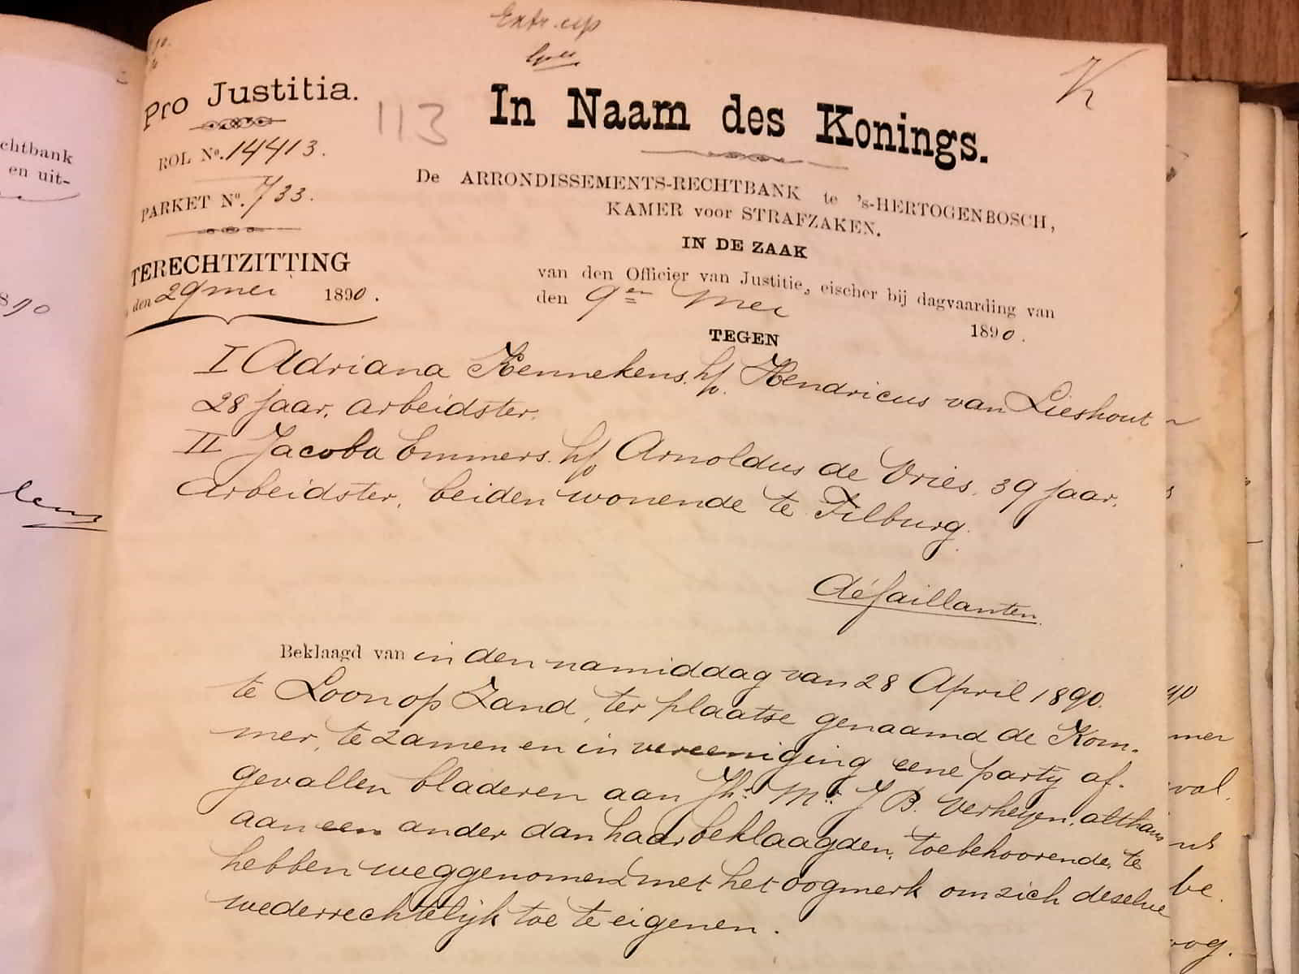
5 stappen van archiefonderzoek
Stap 1: Wat wil ik weten?
Stap 2: In wat voor archiefstuk vind ik dat?

Slide 26
Stap 2: In wat voor archiefstuk vind ik dat?
Belangrijke begrippen
Archiefstukken
Archiefvormer
Welke Archiefstukken werden er door diverse Archiefvormers bijgehouden, waarin ik de gezochte informatie kan vinden?
Tips
Overzicht bestaande bronnen
Familiegeschiedenis.be, Yory.nl, CBG Kennis: Thema’s
Just google it… / Vraag het na
Achtergrondinformatie
Broncommentaren (NL)
Zoekwijzers Rijksarchief (BE)

Slide 27
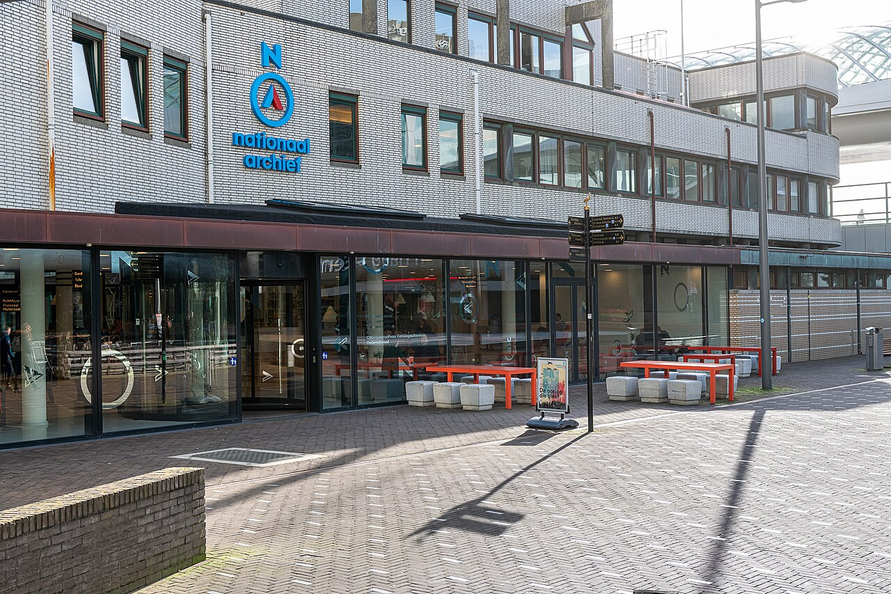
5 stappen van archiefonderzoek
Stap 1: Wat wil ik weten?
Stap 2: In wat voor archiefstuk vind ik dat?
Stap 3: Waar vind ik deze archiefstukken?

Slide 28
Stap 3: Waar vind ik deze archiefstukken?
Belangrijke begrippen
Archief
Archiefstukken
Archiefvormer
Archiefinstelling
Bij welke Archiefinstelling wordt het Archief van de Archiefvormer bewaard, waar ik de Archiefstukken van zoek?
Tips
Kijk nog eens naar eerdere sheets over het archiefwezen
Behulpzame hints vind je soms in de overzichten en bronnengidsen bij stap 2
Archievenkaart van Genealogie Werkbalk (NL)

Slide 29
5 stappen van archiefonderzoek
Stap 1: Wat wil ik weten?
Stap 2: In wat voor archiefstuk vind ik dat?
Stap 3: Waar vind ik deze archiefstukken?
Stap 4: Hoe vind ik deze archiefstukken?

Slide 30
Stap 4: Hoe vind ik deze archiefstukken?
Belangrijke begrippen
Inventaris / Toegang
Archievenoverzicht
Waar in het Archievenoverzicht van de Archiefinstelling vind ik de Inventaris van het Archief van de Archiefvormer?
Waar in deze Inventaris vind ik de gezochte Archiefstukken?
Herhaling eerdere sheets
Gebruik archievenoverzicht óf vraag inventaris op (mail)
Raadpleeg de inventaris
Kijk of er archiefstukken tussen zitten waar je naar op zoek was (niet alles is bewaard gebleven)

Slide 31
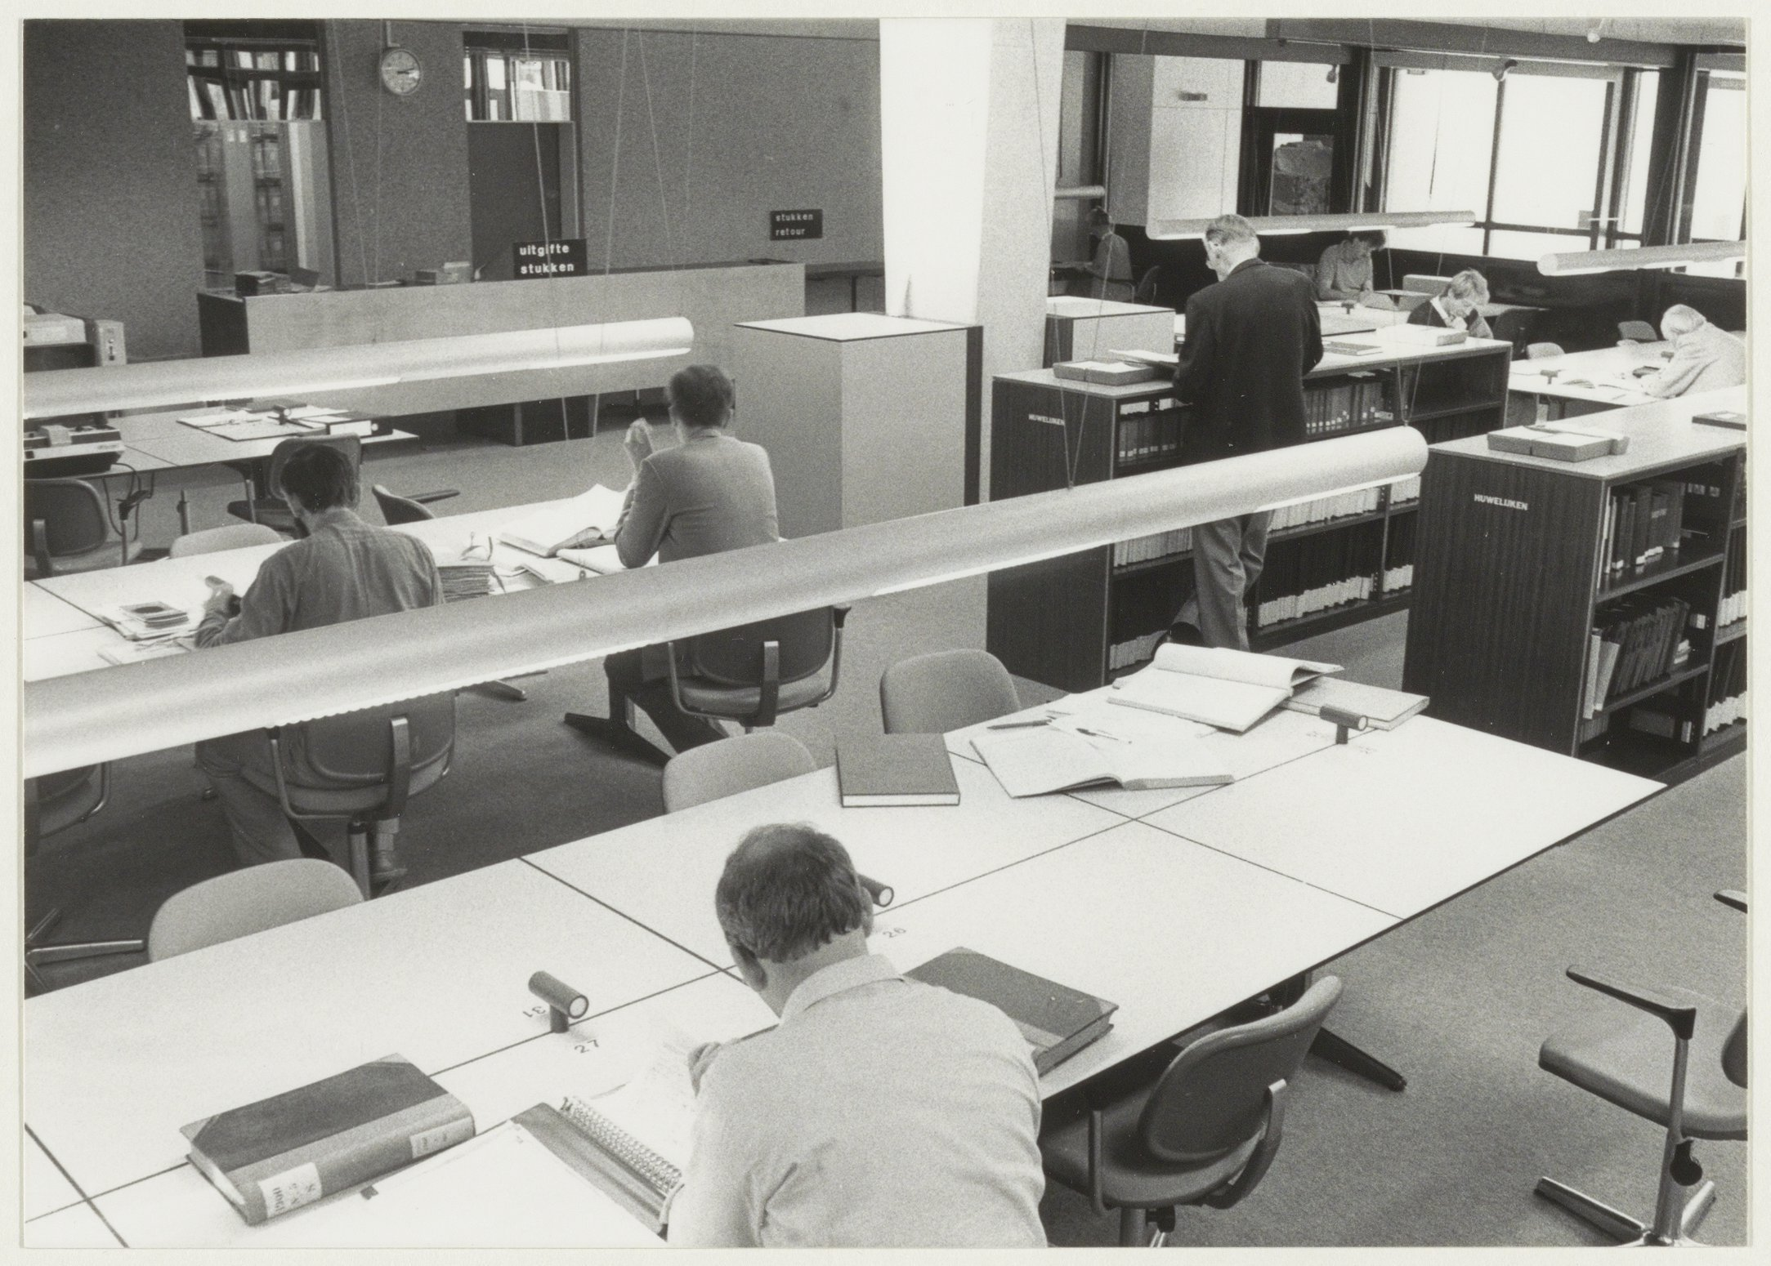
5 stappen van archiefonderzoek
Stap 1: Wat wil ik weten?
Stap 2: In wat voor archiefstuk vind ik dat?
Stap 3: Waar vind ik deze archiefstukken?
Stap 4: Hoe vind ik deze archiefstukken?
Stap 5: Hoe raadpleeg ik deze archiefstukken?

Slide 32
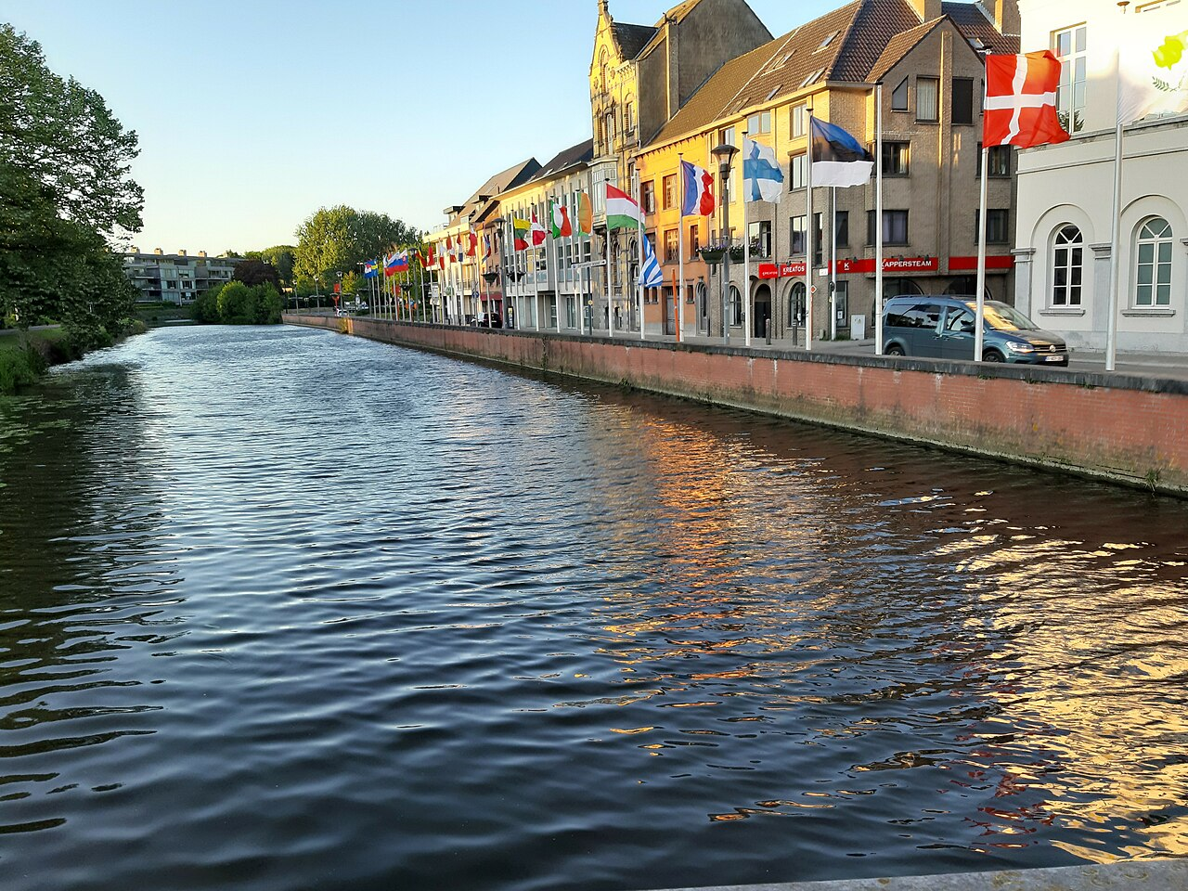
Stap 1: Wat wil ik weten?
We hebben ontdekt dat Petrus Bauwens op 30 december 1924 te Lokeren is overleden
Nu willen we weten waaraan hij is overleden
Bron: Floris DC op Wikipedia

Slide 33

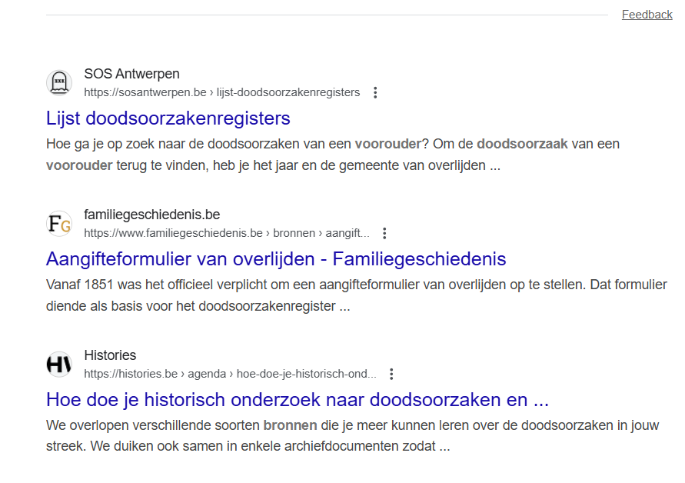
Stap 2: In wat voor archiefstuk vind ik dat?
Welke Archiefstukken werden er door diverse Archiefvormers bijgehouden, waarin ik de gezochte informatie kan vinden?
We hebben geen idee in wat voor bron we de doodsoorzaak kunnen vinden
Op Google zoeken we op ‘doodsoorzaak voorouder bron belgie’
In een van de zoekresultaten stuiten we op het ‘Aangifteformulier van overlijden’

Slide 34
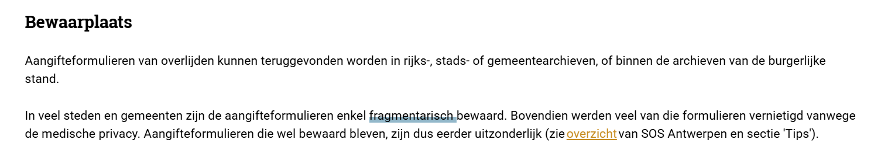
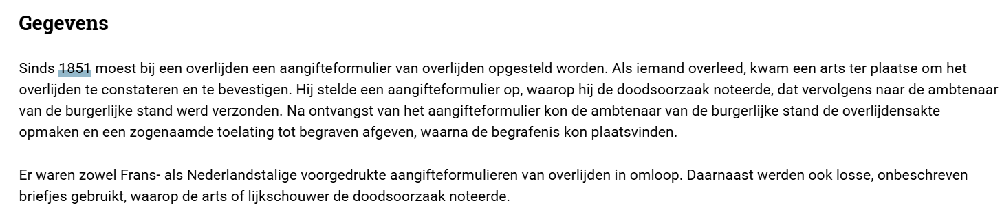
Stap 3: Waar vind ik deze archiefstukken?
Bij welke Archiefinstelling wordt het Archief van de Archiefvormer bewaard, waar ik de Archiefstukken van zoek?
Het artikel op Familiegeschiedenis.be noemt helaas geen specifiek type archief waarin we een aangifteformulier van overlijden kunnen vinden
Wel is in het artikel te lezen dat dit formulier naar de ambtenaar van de burgerlijke stand werd gezonden

Slide 35
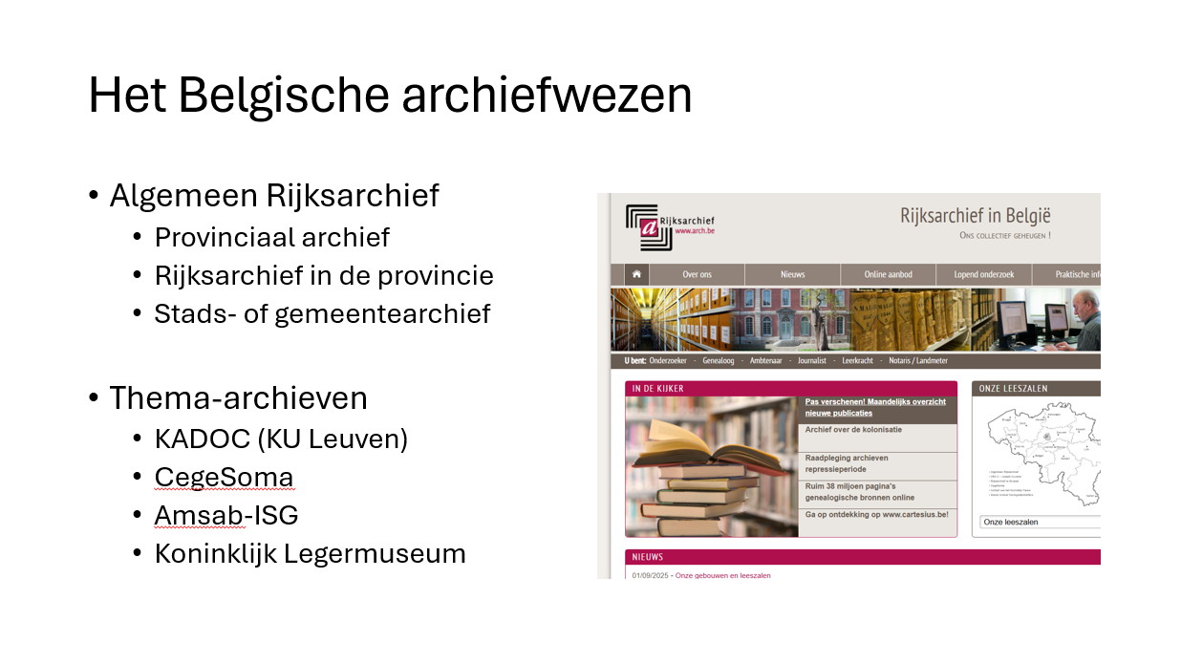
Stap 3: Waar vind ik deze archiefstukken?
Bij welke Archiefinstelling wordt het Archief van de Archiefvormer bewaard, waar ik de Archiefstukken van zoek?
We moeten achterhalen waar het archief van de burgerlijke stand (of van het stadsbestuur) van Lokeren wordt bewaard
De sheet over het Belgische archiefwezen heeft ons geleerd dat we bij het Rijksarchief óf een stadsarchief moeten zijn
In dit geval dus het Stadsarchief Lokeren

Slide 36
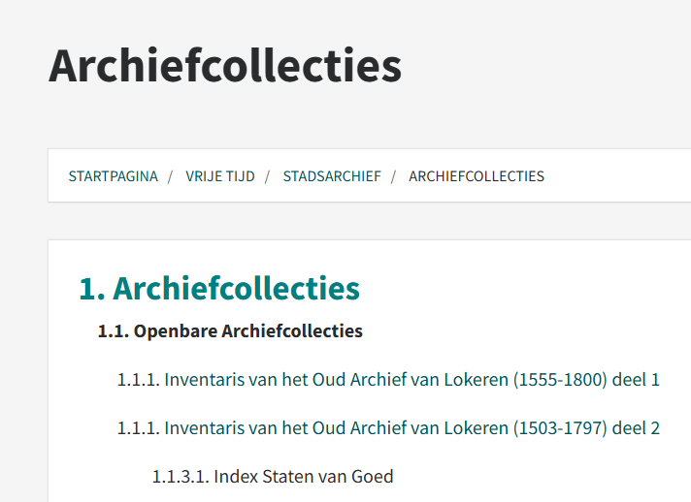
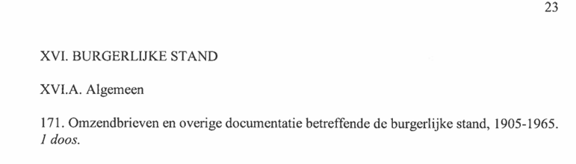
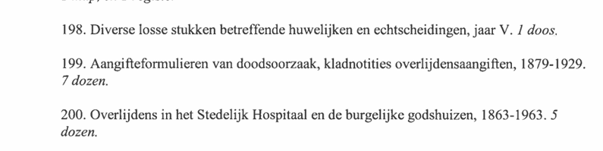
Stap 4: Hoe vind ik deze archiefstukken?
Waar in het Archievenoverzicht van de Archiefinstelling vind ik de Inventaris van het Archief van de Archiefvormer?
Waar in deze Inventaris vind ik de gezochte Archiefstukken?
Op de website van het stadsarchief gaan we naar de pagina ‘Archiefcollecties’
Daar klikken we op ‘1.1.6. Inventaris van het Modern Archief van Lokeren (1796-1976)’
In deze inventaris zoeken we de rubriek ‘Burgerlijke stand’
Onder inventarisnummer 199 vinden we de gezochte aangifteformulieren

Slide 37
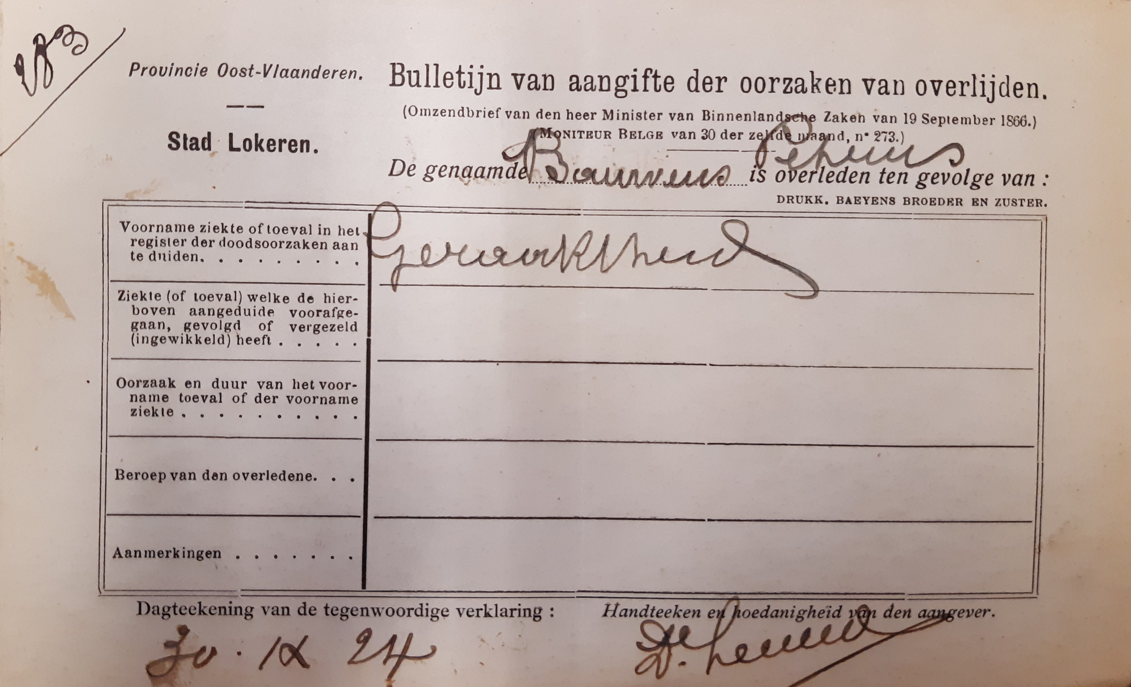
Stap 5: Hoe raadpleeg ik deze archiefstukken?
We bezoeken de studiezaal of vragen per mail scans aan
Vervolgens bekijken we het aangifteformulier van overlijden
De doodsoorzaak van Petrus Bauwens is ‘Geraaktheid’

Slide 38
Oefening (1)
Pak je eigen onderzoek er weer eens bij
Kijk of er onlangs nog informatie was waar je concreet naar zocht, maar nog niet hebt kunnen vinden
Probeer aan de hand van het stappenplan deze informatie alsnog te vinden
Oefening baart kunst!

Slide 39
Oefening (2)
Ga op zoek naar de inventaris van het archief van het stads- of gemeentebestuur van een stad of gemeente waar je voorouders vandaan komen.
Klik de inventaris rubriek per rubriek open en kijk welke archiefstukken zoal onder elke rubriek te vinden zijn
Noteer die inventarisnummers die interessante archiefstukken bevatten, waar je misschien nog interessante informatie over je voorouders in kan vinden
Wees je ervan bewust dat je dit bij elke inventaris kan doen!

Slide 40
Einde
Vragen
www.yory.nl (auteurspagina Indie of Stamboom Helpdesk)
Hergebruik
Sheets en tekst volledig vrij om te hergebruiken
Geen naamsvermelding nodig
Gebruik het om zelf een cursus of lezing te geven

